Slide 1
Gruppo C13
Silvia Pala 10694997
Alex Cristian Turcu 10711624
Paolo Vanelli 10730510

Slide 2
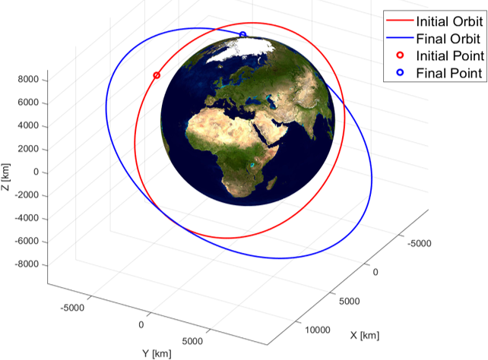
Introduzione

Slide 3
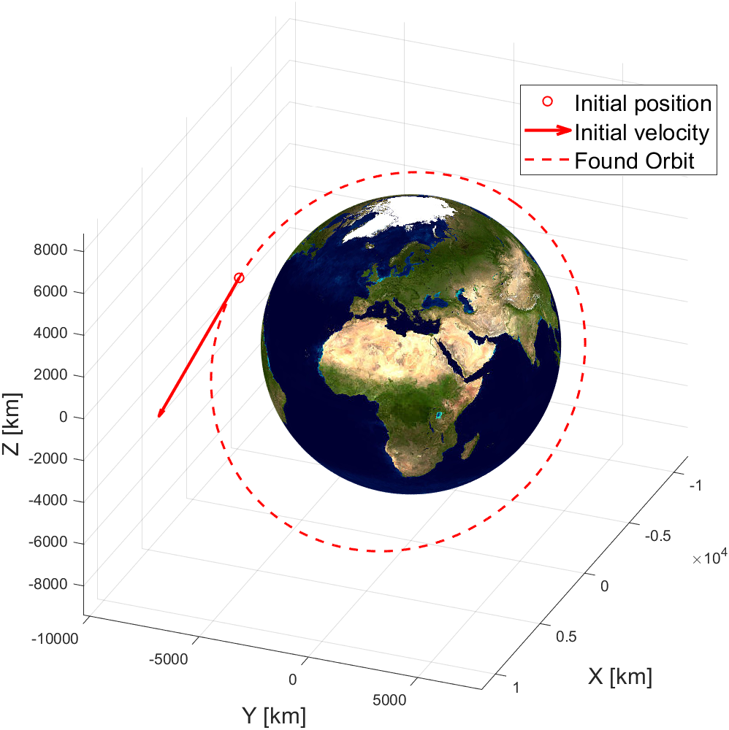
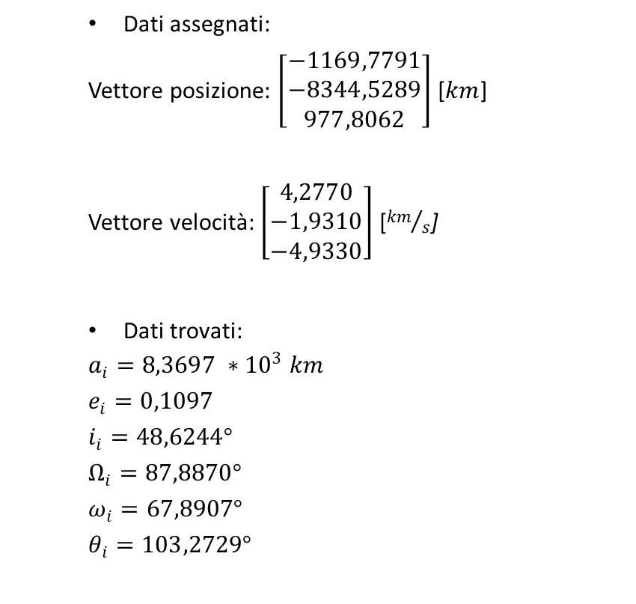
Orbita iniziale
Dati assegnati:
Vettore posizione: $\left[\begin{matrix}−1169,7791 \\ −8344,5289 \\ 977,8062\end{matrix}\right]$ [$km$]
Vettore velocità: $\left[\begin{matrix}4,2770 \\ −1,9310 \\ −4,9330\end{matrix}\right]$ [${km}/s$]
Dati trovati:
$$a_{i}=8,3697 ∗{10}^{3} km$$
$$e_{i}=0,1097$$
$$i_{i}=48,6244° \\ Ω_{i}=87,8870°$$
$$ω_{i}=67,8907°$$
$$θ_{i}=103,2729°$$

Slide 4
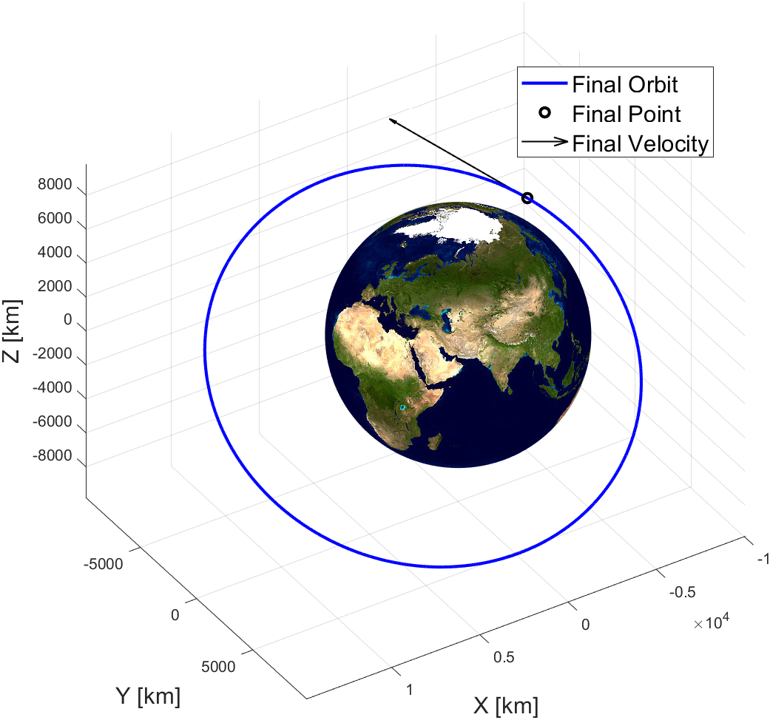
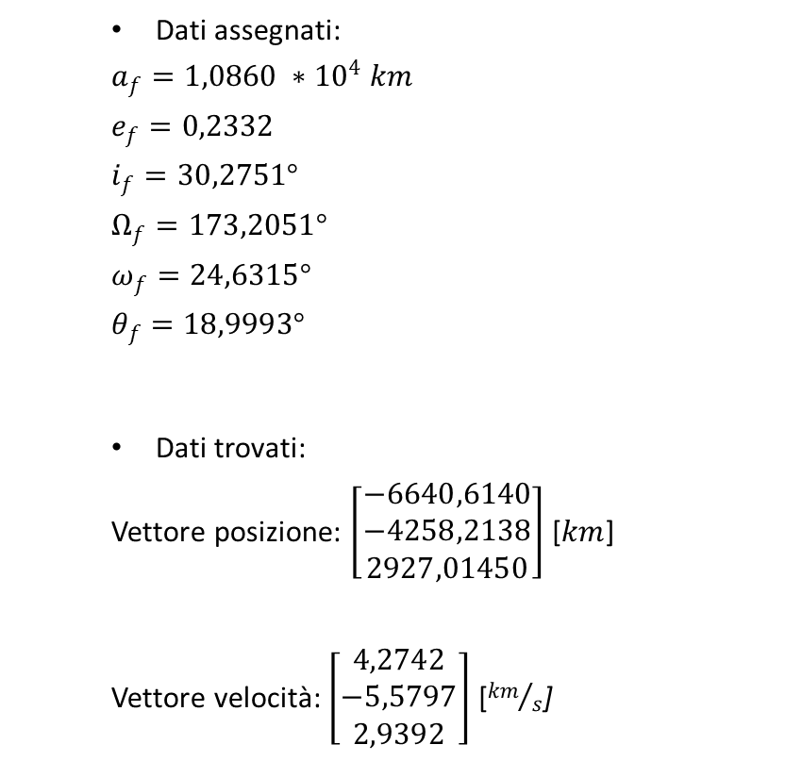
Orbita finale
Dati assegnati:
$$a_{f}=1,0860 ∗{10}^{4} km$$
$$e_{f}=0,2332$$
$$i_{f}=30,2751° \\ Ω_{f}=173,2051°$$
$$ω_{f}=24,6315°$$
$$θ_{f}=18,9993°$$
Dati trovati:
Vettore posizione: $\left[\begin{matrix}−6640,6140 \\ −4258,2138 \\ 2927,01450\end{matrix}\right]$ [$km$]
Vettore velocità: $\left[\begin{matrix}4,2742 \\ −5,5797 \\ 2,9392\end{matrix}\right]$ [${km}/s$]

Slide 5
Strategia Standard

Slide 6
Confronto con altre strategie standard

Slide 7
Alternativa 1

Slide 8
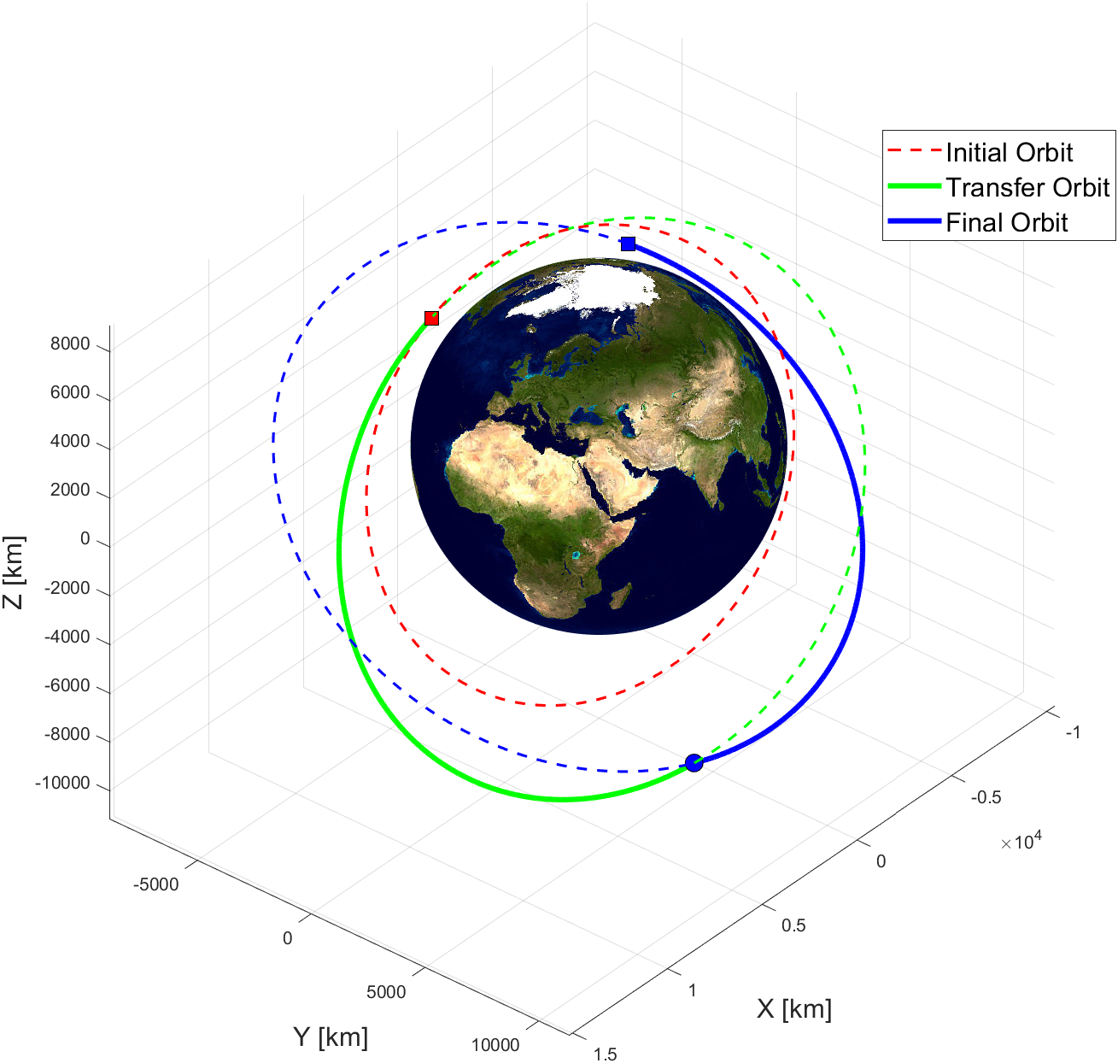
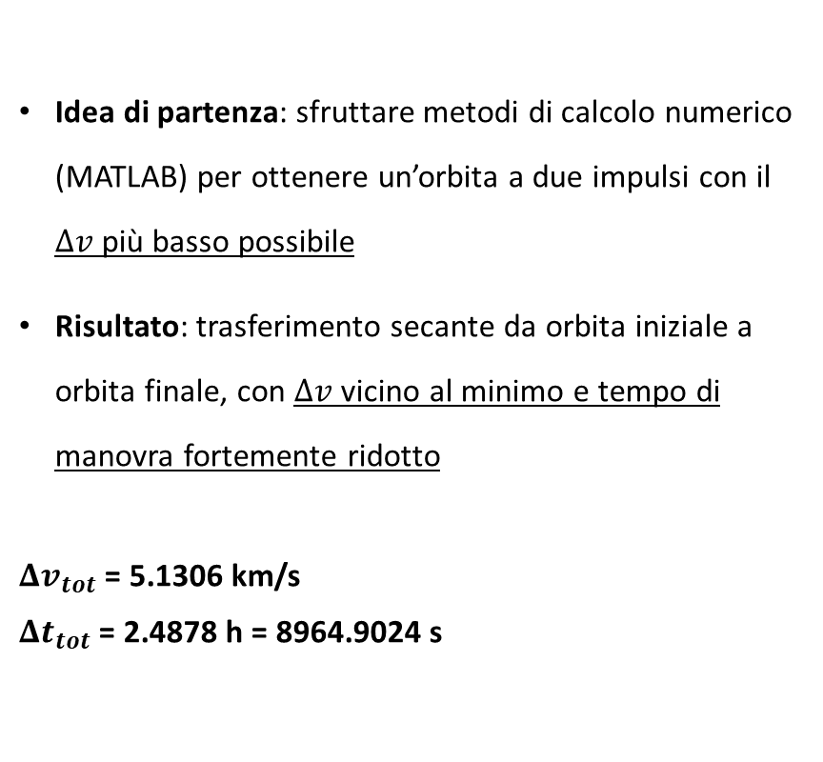
Alternativa 2: Strategia Secante
Idea di partenza: sfruttare metodi di calcolo numerico (MATLAB) per ottenere un’orbita a due impulsi con il $Δv$ più basso possibile
Risultato: trasferimento secante da orbita iniziale a orbita finale, con $Δv$ vicino al minimo e tempo di manovra fortemente ridotto
$Δv_{tot}$ = 5.1306 km/s
$Δt_{tot}$ = 2.4878 h = 8964.9024 s

Slide 9
Alternativa 2: Strategia Secante
Step per definire la manovra:
Trovare la manovra a due impulsi che minimizzi il costo per passare da orbita iniziale a finale
Studiare tale manovra e fare delle considerazioni su possibili miglioramenti
Trovare una nuova manovra migliorativa e confrontarla con la precedente

Slide 10
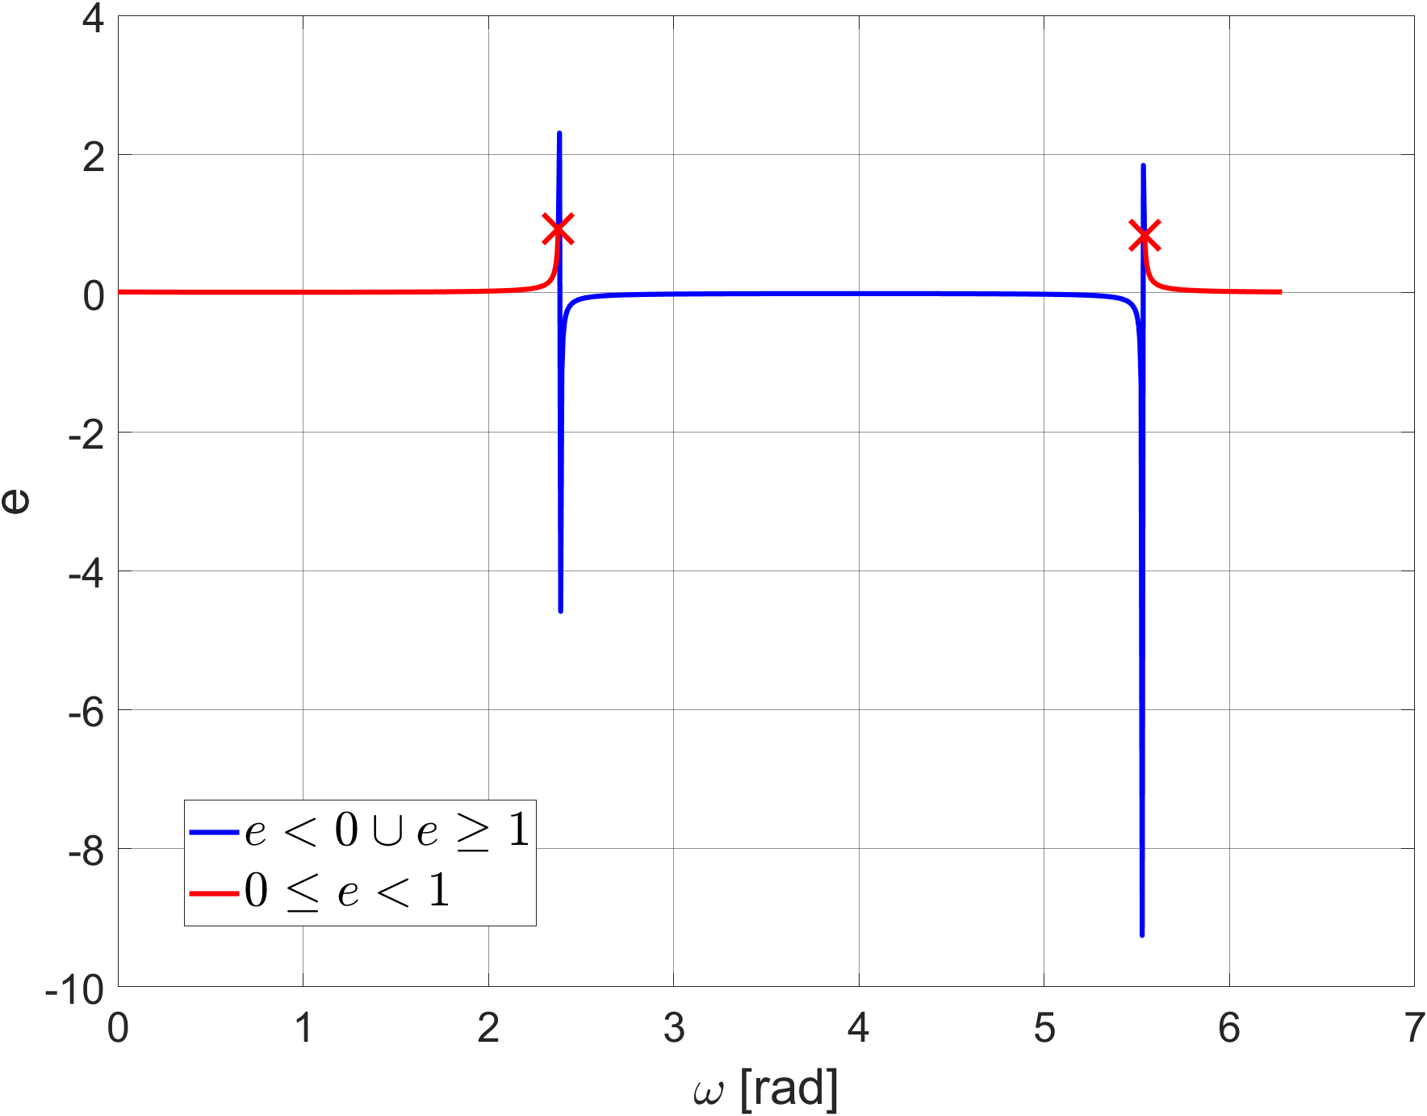
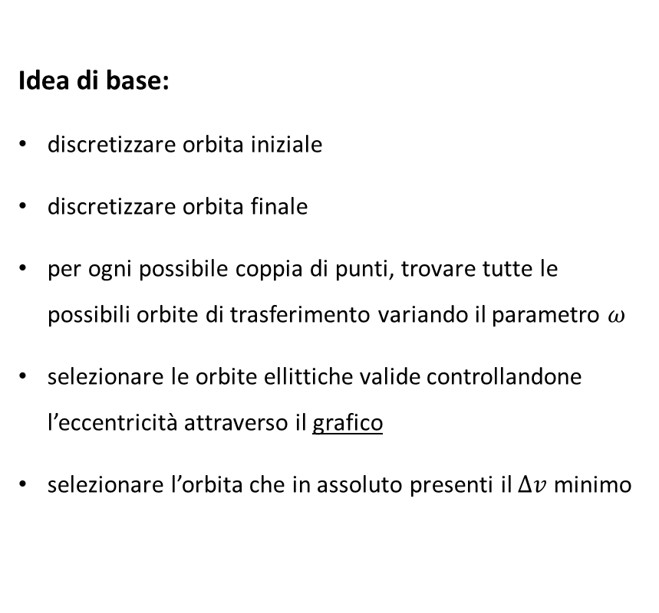
Alternativa 2: trovare la manovra che minimizzi il costo
Idea di base:
discretizzare orbita iniziale
discretizzare orbita finale
per ogni possibile coppia di punti, trovare tutte le possibili orbite di trasferimento variando il parametro $ω$
selezionare le orbite ellittiche valide controllandone l’eccentricità attraverso il grafico
selezionare l’orbita che in assoluto presenti il $Δv$ minimo
Grafico dell’eccentricità al variare del parametro $ω$

Slide 11
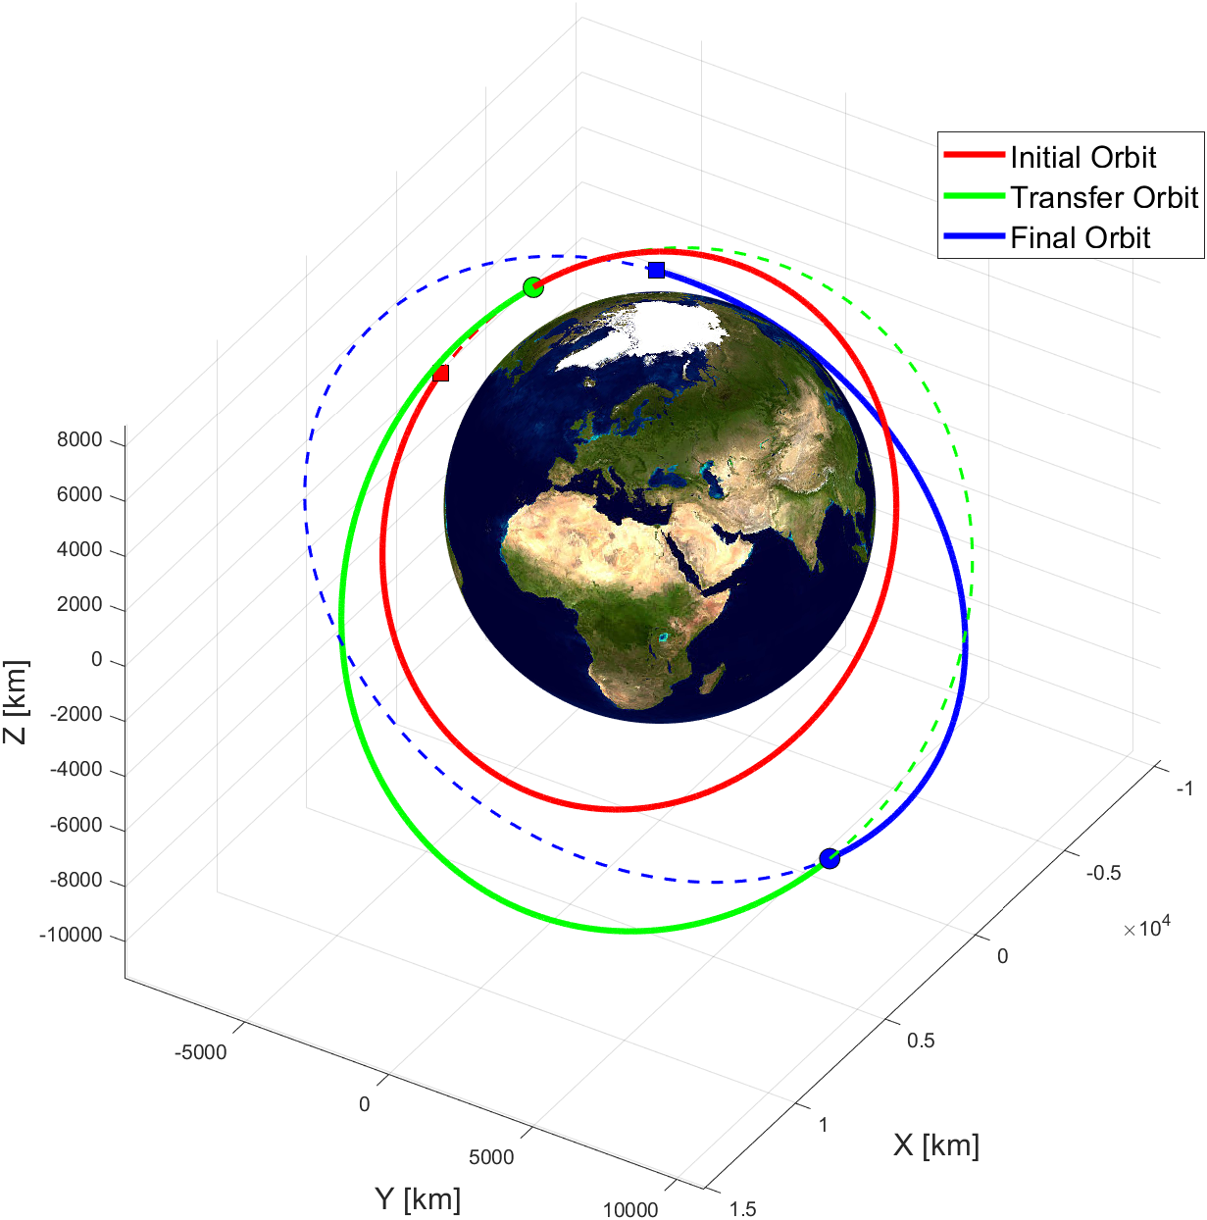
Alternativa 2: considerazioni sulla strategia trovata
Considerazioni:
È possibile notare che il punto di manovra scelto sull’orbita iniziale è molto vicino al punto di partenza
Essendo leggermente più indietro, il satellite è costretto a percorrere un giro quasi completo dell’orbita iniziale, con notevole dispendio di tempo
Possibile miglioramento:
Imporre il punto iniziale come primo punto di manovra
Ripetere la procedura seguita precedentemente ma discretizzando soltanto l’orbita finale, trovando così una nuova orbita di trasferimento

Slide 12
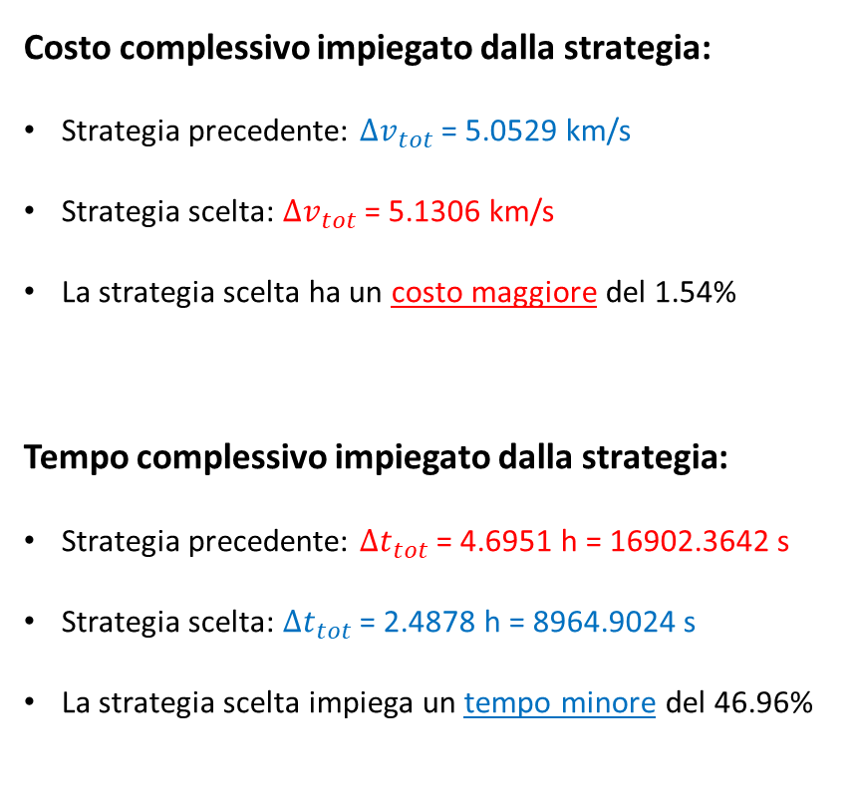
Alternativa 2: confronto con la precedente strategia
Costo complessivo impiegato dalla strategia:
Strategia precedente: $Δv_{tot}$ = 5.0529 km/s
Strategia scelta: $Δv_{tot}$ = 5.1306 km/s
La strategia scelta ha un costo maggiore del 1.54%
Tempo complessivo impiegato dalla strategia:
Strategia precedente: $Δt_{tot}$ = 4.6951 h = 16902.3642 s
Strategia scelta: $Δt_{tot}$ = 2.4878 h = 8964.9024 s
La strategia scelta impiega un tempo minore del 46.96%

Slide 13
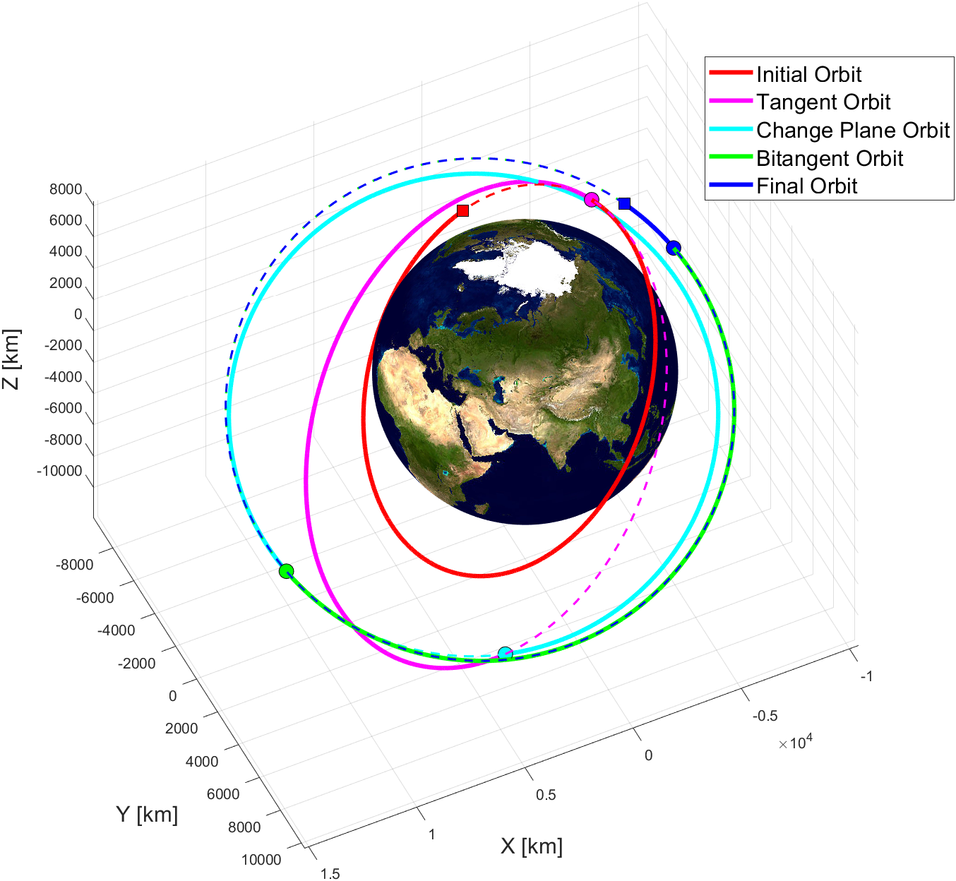
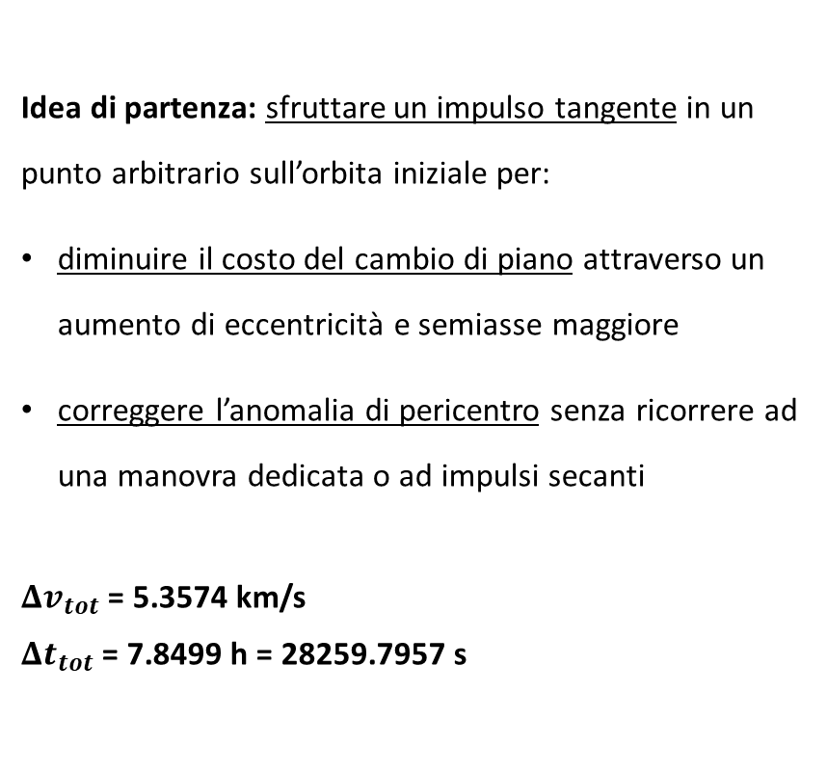
Alternativa 3: Strategia Tangente
Idea di partenza: sfruttare un impulso tangente in un punto arbitrario sull’orbita iniziale per:
diminuire il costo del cambio di piano attraverso un aumento di eccentricità e semiasse maggiore
correggere l’anomalia di pericentro senza ricorrere ad una manovra dedicata o ad impulsi secanti
$Δv_{tot}$ = 5.3574 km/s
$Δt_{tot}$ = 7.8499 h = 28259.7957 s

Slide 14
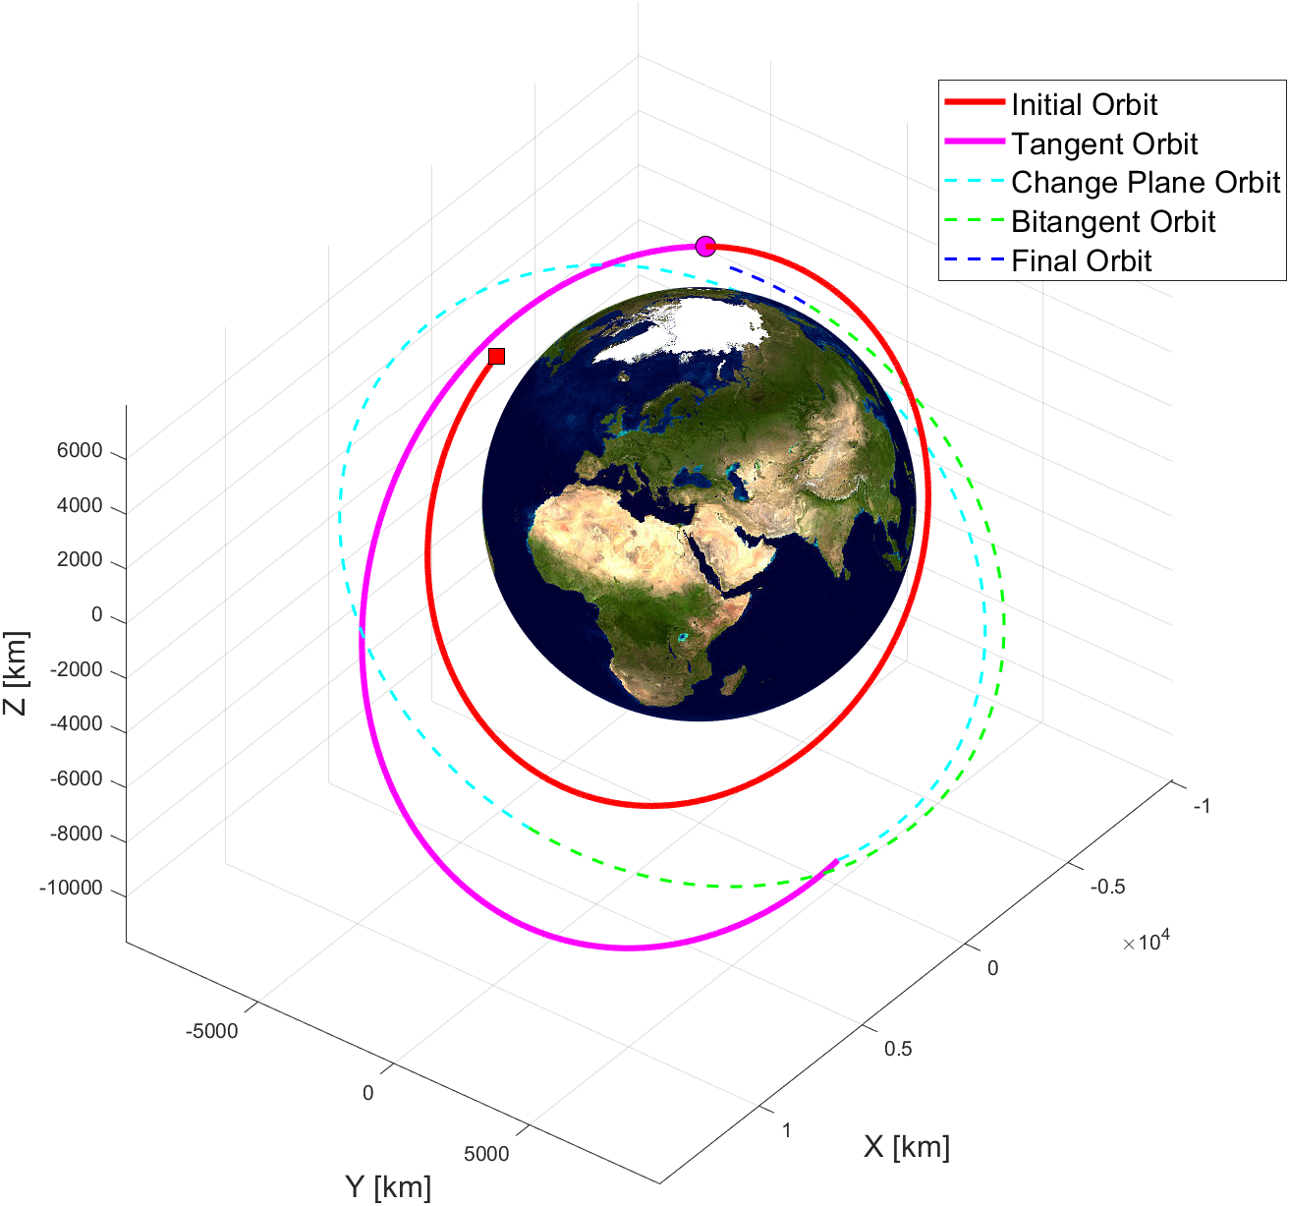
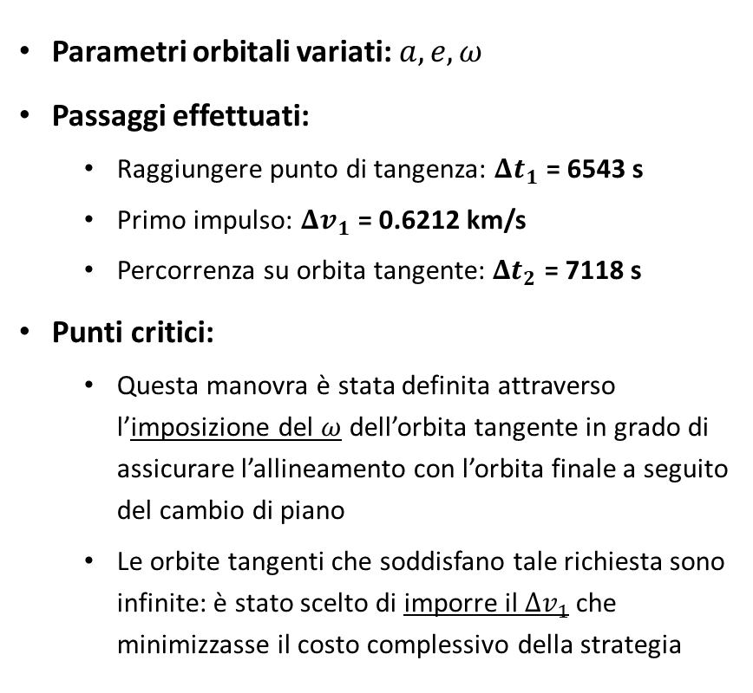
Alternativa 3: manovra tangente in punto arbitrario
Parametri orbitali variati: $a, e, ω$
Passaggi effettuati:
Raggiungere punto di tangenza: $Δt_{1}$ = 6543 s
Primo impulso: $Δv_{1}$ = 0.6212 km/s
Percorrenza su orbita tangente: $Δt_{2}$ = 7118 s
Punti critici:
Questa manovra è stata definita attraverso l’imposizione del $ω$ dell’orbita tangente in grado di assicurare l’allineamento con l’orbita finale a seguito del cambio di piano
Le orbite tangenti che soddisfano tale richiesta sono infinite: è stato scelto di imporre il $Δv_{1}$ che minimizzasse il costo complessivo della strategia

Slide 15
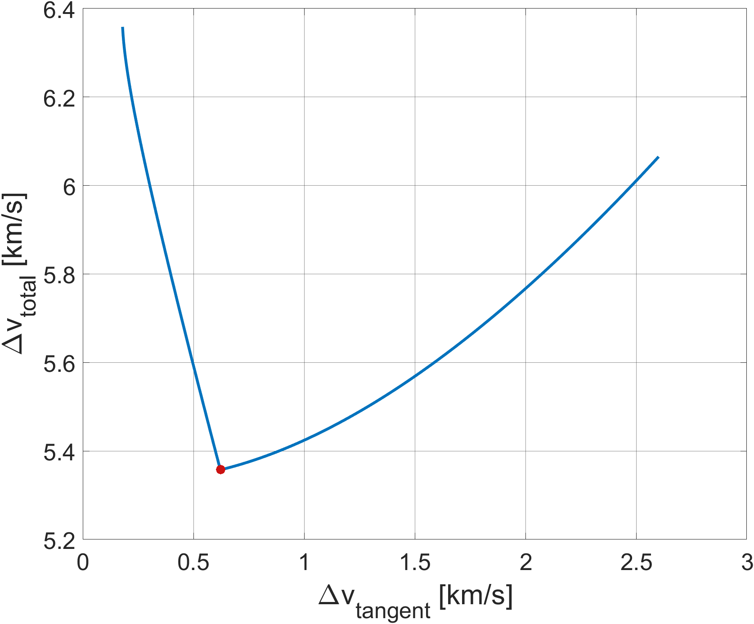
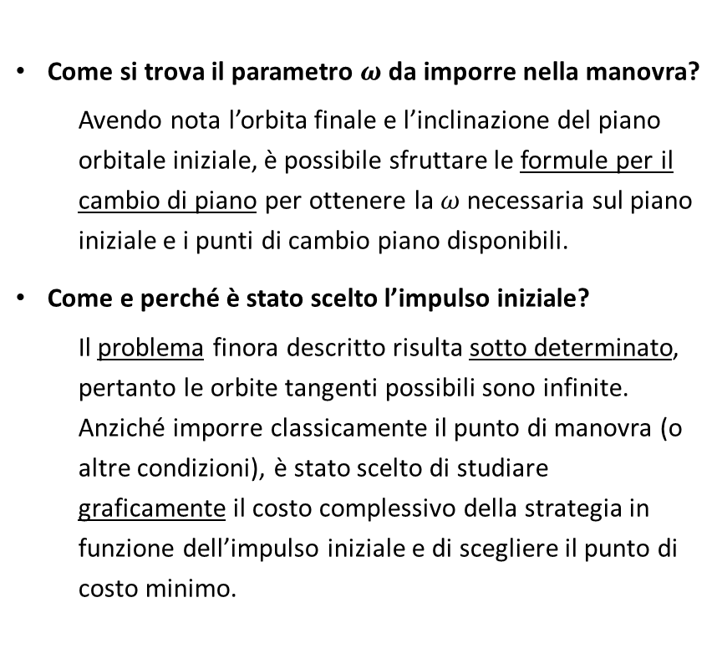
Alternativa 3: manovra tangente in punto arbitrario
Come si trova il parametro $ω$ da imporre nella manovra?
Avendo nota l’orbita finale e l’inclinazione del piano orbitale iniziale, è possibile sfruttare le formule per il cambio di piano per ottenere la $ω$ necessaria sul piano iniziale e i punti di cambio piano disponibili.
Come e perché è stato scelto l’impulso iniziale?
Il problema finora descritto risulta sotto determinato, pertanto le orbite tangenti possibili sono infinite. Anziché imporre classicamente il punto di manovra (o altre condizioni), è stato scelto di studiare graficamente il costo complessivo della strategia in funzione dell’impulso iniziale e di scegliere il punto di costo minimo.

Slide 16
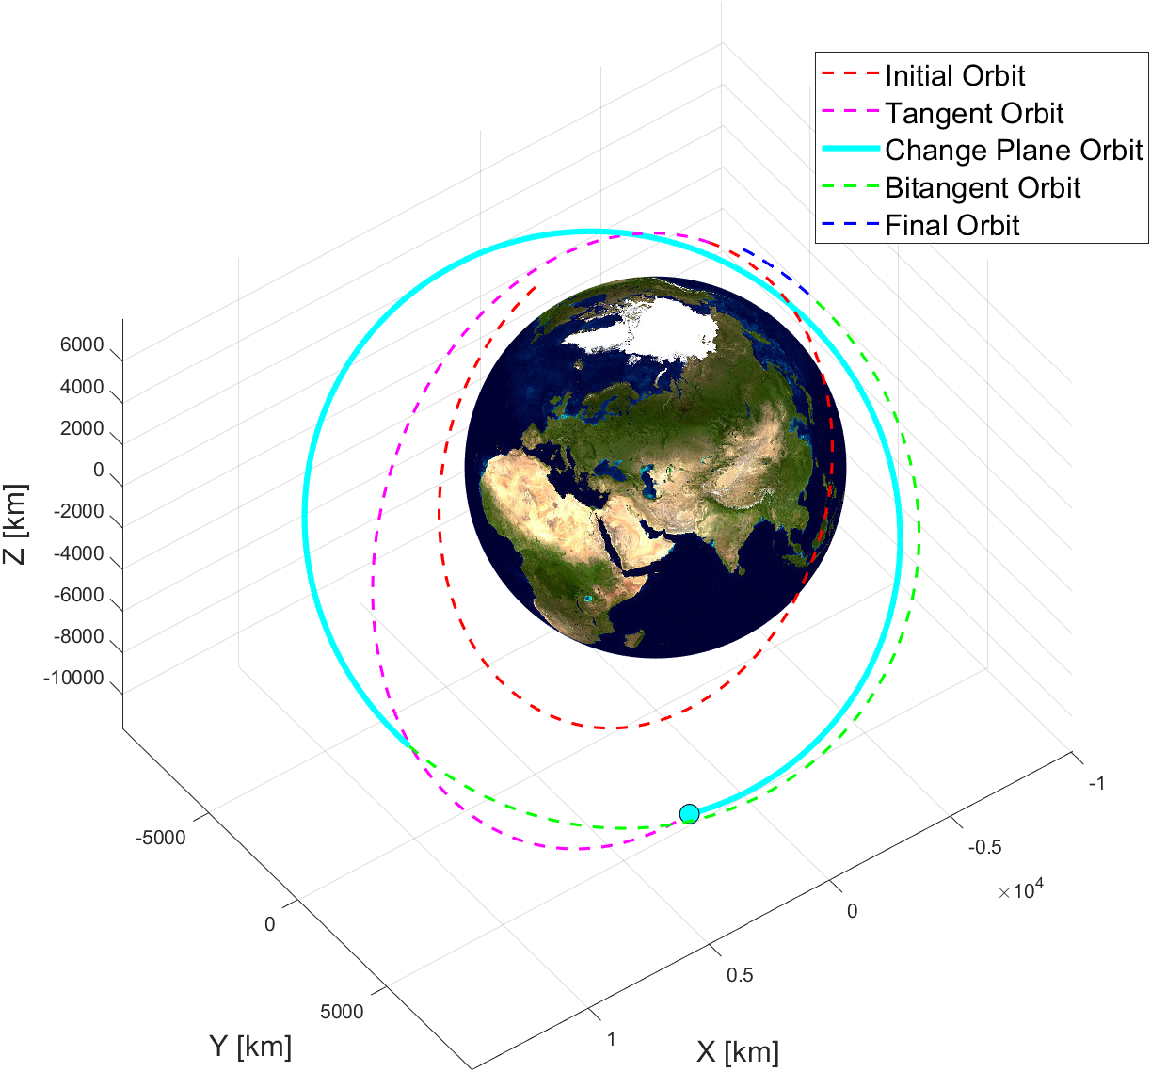
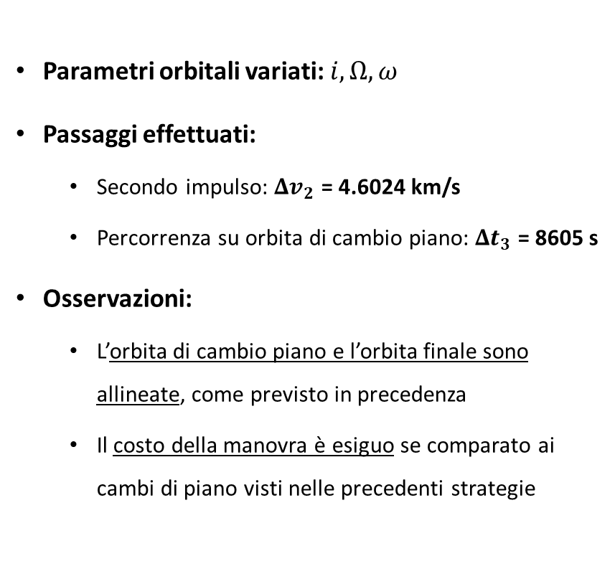
Alternativa 3: manovra di cambio piano
Parametri orbitali variati: $i, Ω, ω$
Passaggi effettuati:
Secondo impulso: $Δv_{2}$ = 4.6024 km/s
Percorrenza su orbita di cambio piano: $Δt_{3}$ = 8605 s
Osservazioni:
L’orbita di cambio piano e l’orbita finale sono allineate, come previsto in precedenza
Il costo della manovra è esiguo se comparato ai cambi di piano visti nelle precedenti strategie

Slide 17
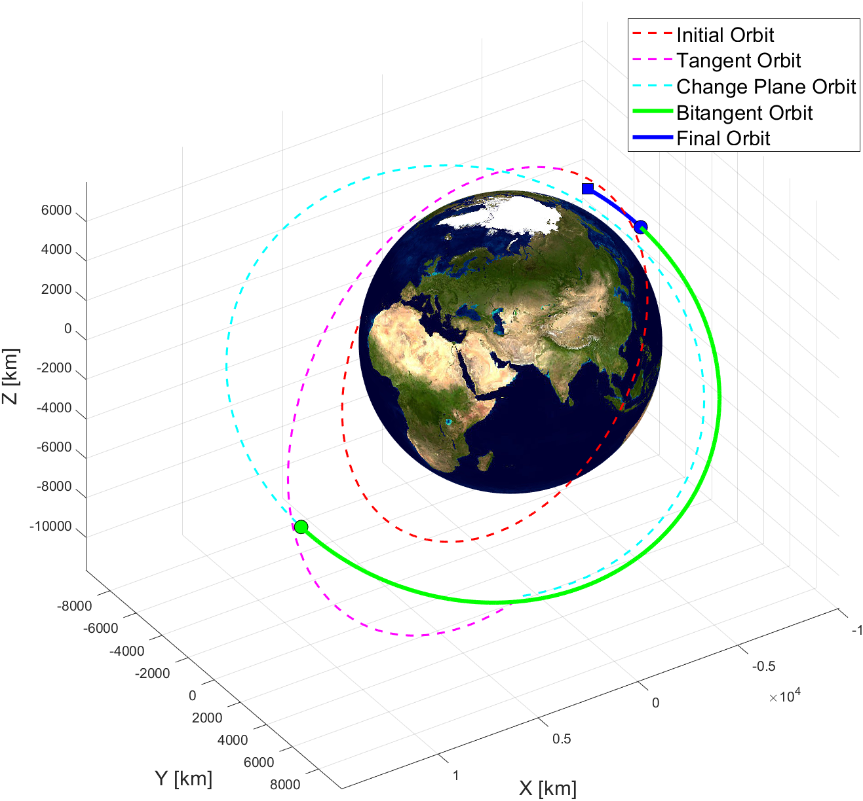
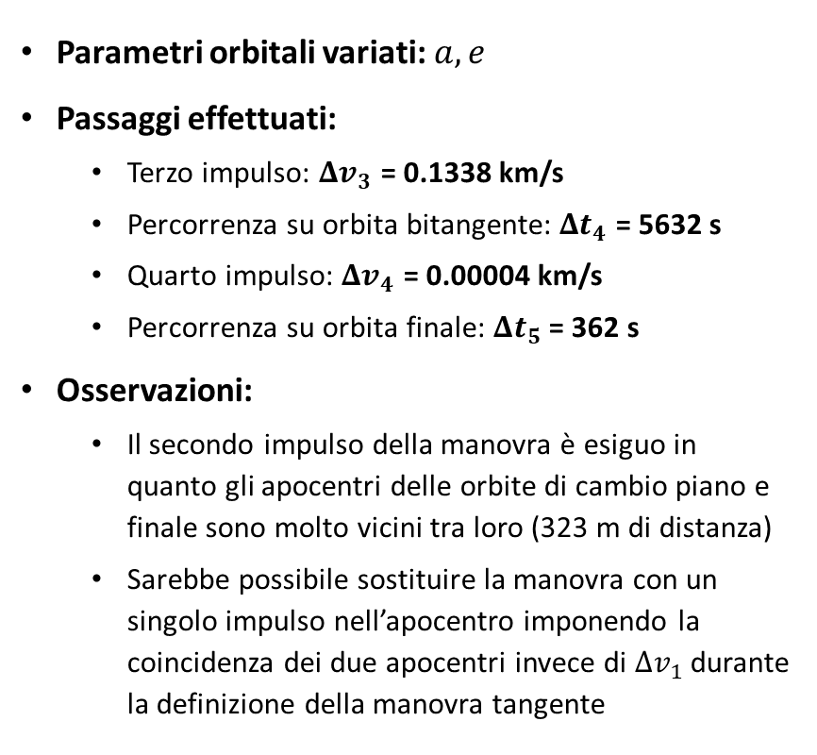
Alternativa 3: manovra bitangente AP
Parametri orbitali variati: $a, e$
Passaggi effettuati:
Terzo impulso: $Δv_{3}$ = 0.1338 km/s
Percorrenza su orbita bitangente: $Δt_{4}$ = 5632 s
Quarto impulso: $Δv_{4}$ = 0.00004 km/s
Percorrenza su orbita finale: $Δt_{5}$ = 362 s
Osservazioni:
Il secondo impulso della manovra è esiguo in quanto gli apocentri delle orbite di cambio piano e finale sono molto vicini tra loro (323 m di distanza)
Sarebbe possibile sostituire la manovra con un singolo impulso nell’apocentro imponendo la coincidenza dei due apocentri invece di $Δv_{1}$ durante la definizione della manovra tangente

Slide 18
Conclusioni

